Slide 1


Prototype of the monitoring and irrigation system of a hydroponic crop with the PIC16F15244
María C LÓPEZ 2420201074
Juan C TRIANA 2420191025
Electrónica digital ll
Palabras clave: Sensor, culture, language c, pic.

Slide 2
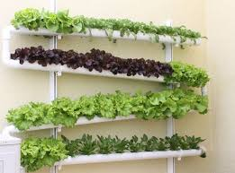
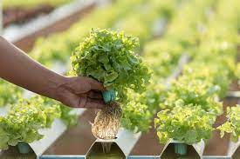
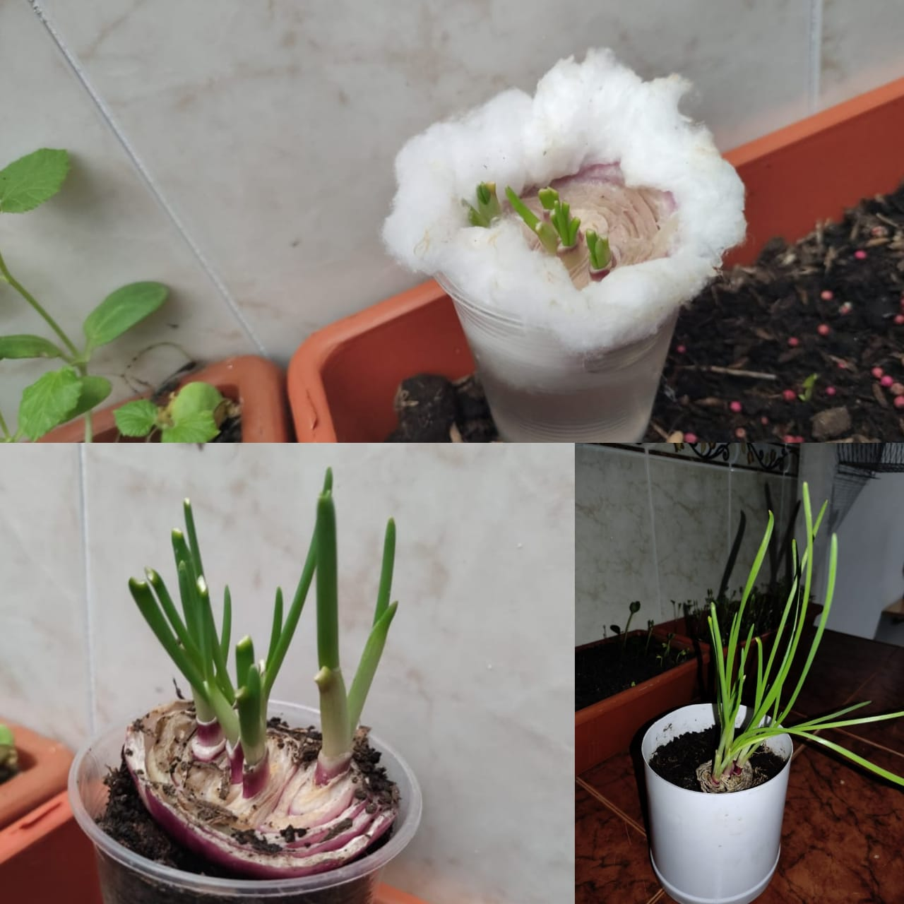
Introducción
En este informe se va a desarrollar el análisis de un cultivo hidropónico basándose en las ventajas que este puede tener para distintos tipos de aplicaciones. Ya sean aplicaciones urbanas o rurales, agrícolas o por usos privados

Slide 3
Objetivos
Objetivo General
Desarrollar un prototipo para el monitoreo y riego de un cultivo hidropónico
Objetivo Especifico
Diseñar el prototipo en sus capas mecánica; electrónica y de software.
Implementar los algoritmos para el funcionamiento del sistema basado en el PIC16F15244
Validar experimentalmente el funcionamiento del sistema.

Slide 4
Materiales
IMPLEMENTOS FISICOS | CANTIDAD | PRECIO
Tubo pvc | 1 metro | 12.000
Codos pvc | 3 | 6.000
Tapa tubo pvc | 1 | 1.000
Patas Madera | - | -
Base madera | - | -
Manguera para la motobomba | 4 metros | 7.000
Materas | 4 | -
Tierra | 1 kilo | 5.000
Suplementos | 4 tipos | 20.000
Total |  | 51.0000
.
IMPLEMENTOS ELECTRONICOS | CANTIDAD | PRECIO
PT100 3 hilos de 2 metros | 1 | 32,700
Higrómetro FC-28 | 2 | 14,00
Nivelador de agua vertical | 1 | 13,000
LCD 16 x 2 | 1 | 7,000
Resistencias | 1 | 4,000
Adaptador IC2 LCD | 1 | 7,000
INA122 | 1 | 30,000
Motobomba | 1 | 22,000
Capacitor de 0.1 uF | 1 | 200
Capacitor de 10 uF | 1 | 200
Relé 12v | 1 | 3,000
LM7805 | 1 | 1,500
Total |  | 134,600

Slide 5
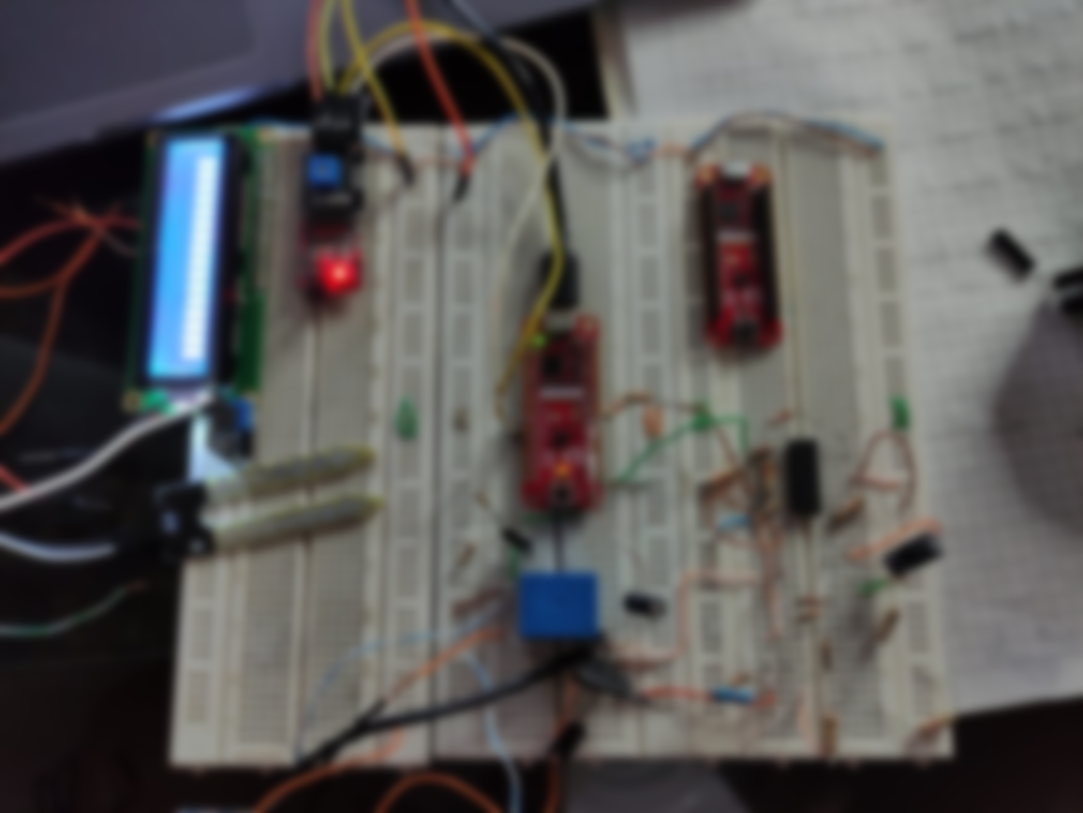
Métodos
Análisis del Datasheet del PIC16F15244.
Elección de Proyecto.
Compra de Materiales físicos y electrónicos.
Desarrollo del Proyecto.
Montaje de los circuitos.
Programación.
Montaje físico.
Pruebas del funcionamiento.

Slide 6
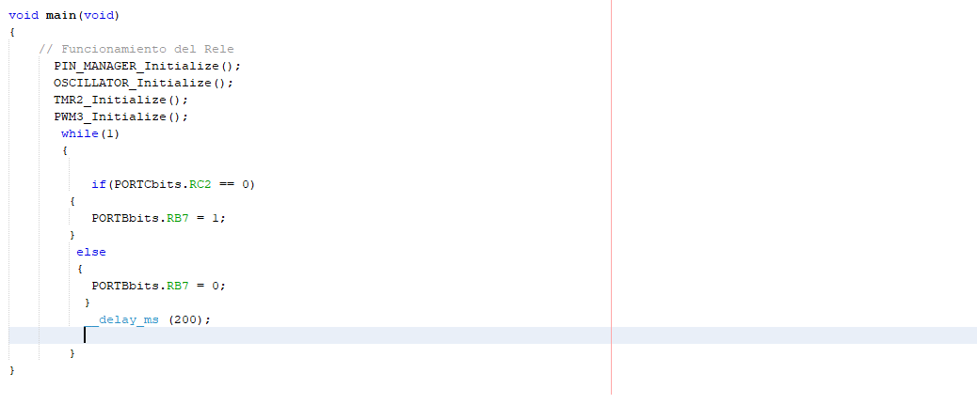
Resultados
Relé
para la conexión del relé para la activación de la motobomba se hizo en una protoboard, para comprobar el funcionamiento donde fue positivo el resultado. Luego, se colocó en función al pic donde se presentó el mismo error que en el resto de las funciones. Con código y este circuito se quiere llegar a que, cuando el sistema se encuentre sin agua, el sensor de nivel de agua enviara una señal al pic. Y este escribirá una señal en un transistor que activará el relé. Este se activará para darle paso a la motobomba de regar agua al cultivo.

Slide 7

HIDROMETRO
Para el hidrómetro el código tiene como objetivo leer un valor análogo entregado por el sensor y ser convertido a un valor predeterminado que da el sensor a convertirlo en un valor porcentual. Es decir, se hará el uso de cuantificación y muestreo para así hallar el valor que se requiere de humedad relativa, teniéndose en cuenta los límites de máxima y mínima humedad para un determinado tipo de cultivo; las cuales se trabajarían como una condición para tomar la decisión de bombear o no agua. Por último, cabe resaltar que tanto la humedad como la temperatura
se llevaban de la mano así que teníamos 4 limites (Tmin, Tmax, Hmin, Hmax) para tomar una decisión con respecto al cultivo.

Slide 8
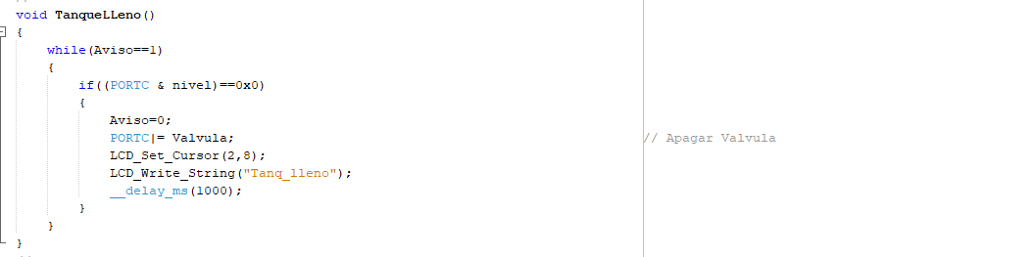
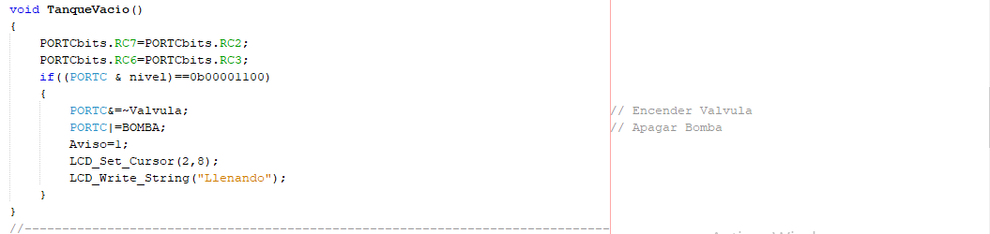
TANQUE LLENO
TANQUE VACIO

Slide 9
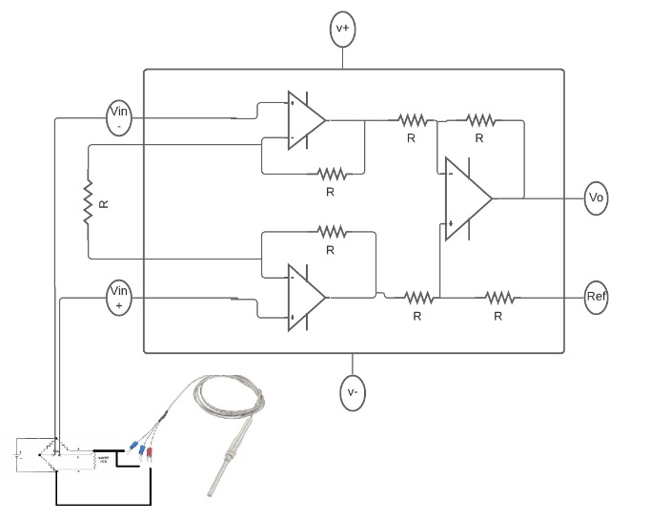
PT100
Debido a que, con el sensor de temperatura, es decir, con la PT100 de 3 hilos se programaron estándares mínimos y máximos de temperatura, tomándose así la decisión ya sea de regar o advertir que la planta se encuentra en un estado de temperatura no acto para ella, ya sea o muy alto o bajo. Además, este fragmento hacia requerimiento de hacer una conversión de analógico a la digital. Es decir, convirtiendo el valor que el sensor arroja según la temperatura con muestreo y cuantificación, donde se halla la ecuación requerida con la sé calcula y se guarda un valor entero el cual sería el valor que se muestra en la LCD. En la etapa de cuantificación era necesario implementar un circuito acondicionador como lo fue el puente de Wheatstone y una etapa amplificadora capaz de sentir las pequeñas variaciones de temperatura en forma de voltaje. Esta etapa amplificadora se hizo con un montaje de un amplificador operacional. Para encontrar la ganancia del amplificador operacional estuvo en cuenta que el voltaje máximo de entrada del pic iba a ser de 3.3V.

Slide 10
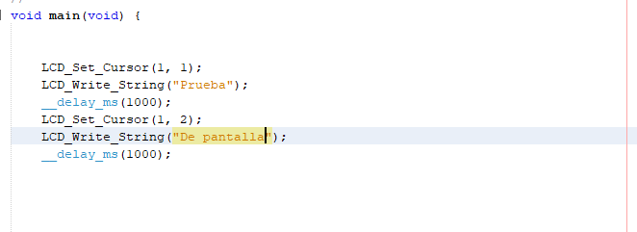
LCD
Principalmente para probar el funcionamiento de la LCD 16x2 se encontraron distintas librerías donde con ellas podíamos utilizar mensajes cortos y simples. En esta LCD utilizábamos 8 pines del pic, pero era algo que no convenia ya que, gastaba la mayoría de los pines de pic. Esta lcd tenía como fin, mostrar el nivel de humedad que maneja el sistema y el nivel de temperatura.
agregando librerías para la utilización de I2C con el fin de poder utilizar los pines necesarios con el objetivo de poder conectar todo el circuito en el pic, se programó las acciones, columnas y filas donde se mostrarían los mensajes predeterminados según la condición actual que se llevaría a cabo.

Slide 11
Conclusión
Al realizar el respectivo prototipo de monitoreo y riego de un cultivo hidropónico, se logran desarrollar diferentes habilidades como el manejo del PIC, manejo de sentencias, manejo de memoria, muestreo, conversiones A/D, etc. Además, también en bueno recalcar todo lo que puede lograr un cultivo hidropónico sin dañar nuestro ecosistema, la reducción del tiempo transcurrido entre la siembra y la cosecha y Alimentos de alto valor nutricional

Slide 12
Referencias
Guerrero Guerrero, E. M. (2020). Evaluación de sustratos bajo un sistema hidropónico en un cultivo de fresa con variables de calidad. Informador técnico, 85(1), 52–63.
Soto-Bravo, F. (2015). Oxifertirrigación química mediante riego en tomate hidropónico cultivado en invernadero. Agronomía mesoamericana: órgano divulgativo del PCCMCA, Programa Cooperativo Centroamericano de Mejoramiento de Cultivos y Animales, 26(2), 277.
Diseño y construcción de un sistema automatizado de control de bombas de agua en un cultivo hidropónico en el entorno Arduino, UNSCH – Ayacucho. (2020). Revista ECIPeru, 67–73.

Slide 13
VIDEO
VÍA YOUTOBE: https://youtu.be/nHKJ2qAXvoQ

